Slide 1
Weekly Report
2021.06.25
Hongsik Kim
Mobile & Network Intelligence Laboratory

Slide 2
AI Explanable AI
Kaggle Competition
Paper: Can Explainable AI Explain Unfairness? A Framework for Evaluating Explainable AI

Slide 3

Kaggle Competition
Tabular Playground Series – May 2021
https://www.kaggle.com/c/tabular-playground-series-may-2021
Maximum Team Size : 3

Slide 4
Kaggle Competition
EDA (Exploratory Data Analysis) 진행
target class에 따른 각 feature의 평균값 및 표준편차
target class에 따른 각 feature의 최솟값, 최댓값, 상위 25%, 50%, 75% 값
target class에 따른 각 feature의 값의 분포

Slide 5
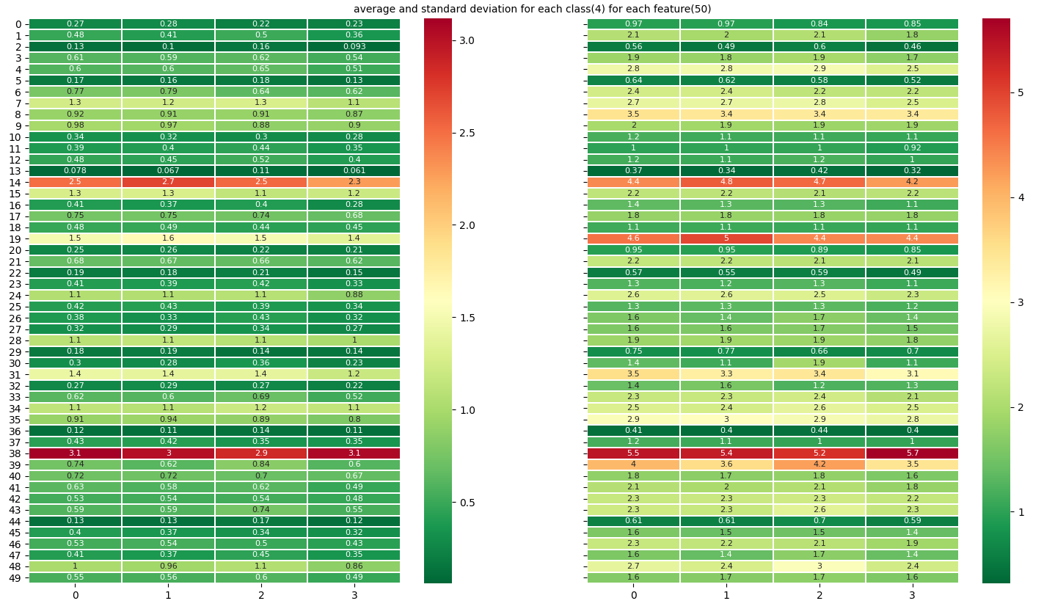
Kaggle Competition
EDA (Exploratory Data Analysis) 진행
target class에 따른 각 feature의 평균값 및 표준편차

Slide 6
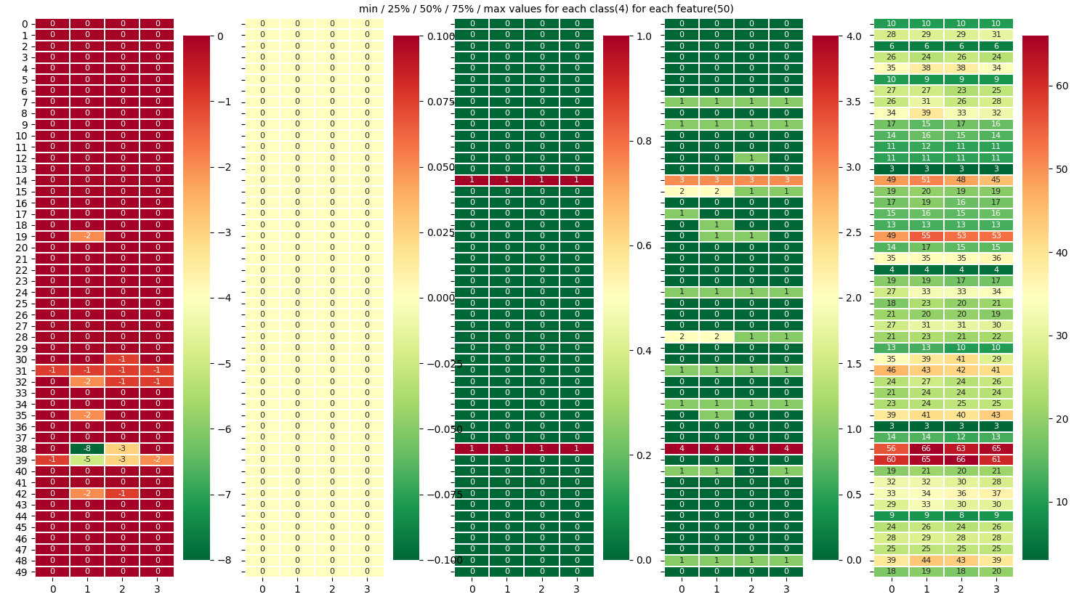
Kaggle Competition
EDA (Exploratory Data Analysis) 진행
target class에 따른 각 feature의 최솟값, 최댓값, 상위 25%, 50%, 75% 값

Slide 7
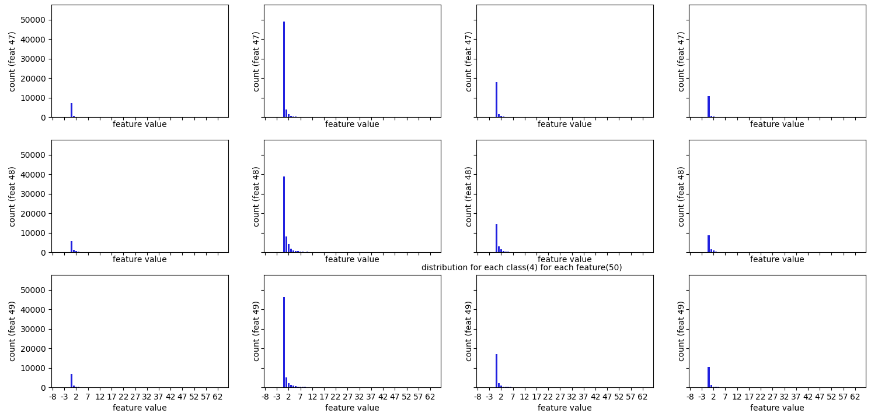
Kaggle Competition
EDA (Exploratory Data Analysis) 진행
target class에 따른 각 feature의 값의 분포

Slide 8
Kaggle Competition
Code 실행
Baseline model: https://www.kaggle.com/mehrankazeminia/tps-may-21-catboost-tabularutilizedautoml
CatBoost 모델 적용
테스트 방법 (validate using 10,000 rows):
log2 : X -> log2(X+1) 의 적용 유무에 따른 loss 측정
Normalize : 평균과 표준편차를 이용한 normalization의 적용 유무에 따른 loss 측정

Slide 9
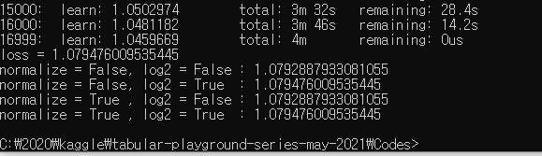
Kaggle Competition
Code 실행 결과
Normalize 여부 및 log2 적용 여부에 따른 loss의 차이가 거의 없음
Normalize의 적용 여부에 따라서는 loss의 차이가 전혀 발생하지 않음
향후 Cross Validation 진행 예정

Slide 10
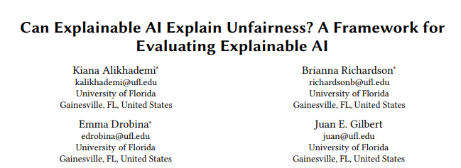
Paper: Can Explainable AI Explain Unfairness? A Framework for Evaluating Explainable AI
https://www.sciencedirect.com/science/article/pii/S0004370221000102

Slide 11
Github
https://github.com/WannaBeSuperteur/2020/tree/master/

